Slide 1
CHÀO MỪNG CÁC EM ĐẾN VỚI BÀI HỌC MÔN LỊCH SỬ!

Slide 2

KHỞI ĐỘNG
Năm 1859, có một người Việt Nam đi sang các nước châu Âu. Ông đã nhìn thấy những chiếc đèn không cần thắp dầu vẫn sáng, những chiếc xe chạy mà không cần ngựa, bò kéo đi và tận mắt so sánh được khoảng cách của Việt Nam với những vùng đất xa xôi mà người dân lúc bấy giờ không hề biết đến. Đó chính là nhà cải cách Nguyễn Trường Tộ.

Slide 3

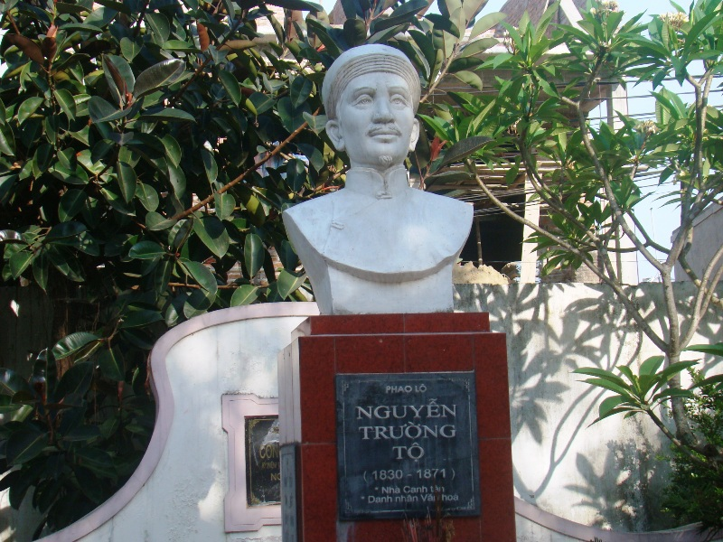
Nêu một số hiểu biết của em về nhà cải cách Nguyễn Trường Tộ.

Slide 4
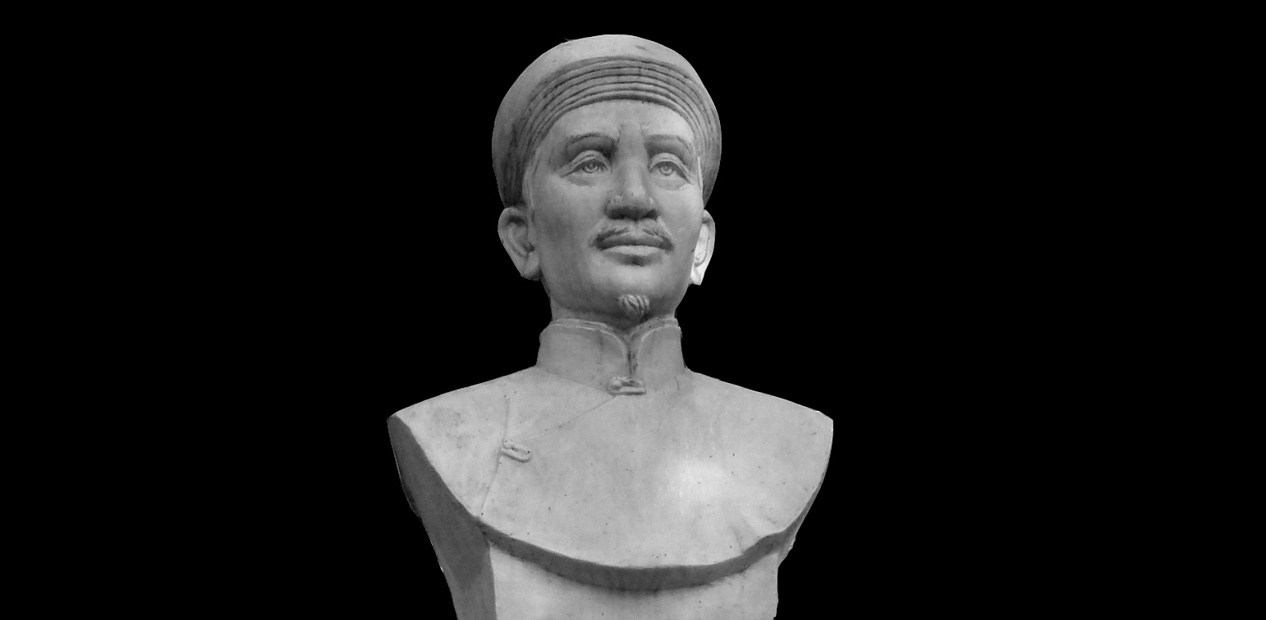
Nguyễn Trường Tộ sinh ra trong một gia đình theo Công giáo.
Quê quán: làng Bùi Chu, Hưng Trung, Hưng Nguyên, Nghệ An.
Ông được truyền tụng là “Trạng Tộ”.
Với lòng yêu nước và vốn hiểu biết sâu rộng, Nguyễn Trường Tộ đã dồn hết tâm trí vào việc thảo kế hoạch giúp nước về các phương diện chính trị, kinh tế, văn hóa, khoa học kỹ thuật.
Năm 1863, ông soạn ba bản điều trần gửi lên Triều đình Huế.
Một số đề nghị cải cách của Nguyễn Trường Tộ đến nay vẫn còn giá trị.

Slide 5
BÀI 22.
TRÀO LƯU CẢI CÁCH Ở VIỆT NAM CUỐI THẾ KỈ XIX

Slide 6
NỘI DUNG BÀI HỌC
1
2
Nguyên nhân các quan lại, sĩ phu yêu nước đưa ra đề nghị cải cách
Những đề nghị cải cách ở Việt Nam vào nửa sau thế kỉ XIX

Slide 7

1
NGUYÊN NHÂN CÁC QUAN LẠI, SĨ PHU YÊU NƯỚC ĐƯA RA ĐỀ NGHỊ CẢI CÁCH

Slide 8
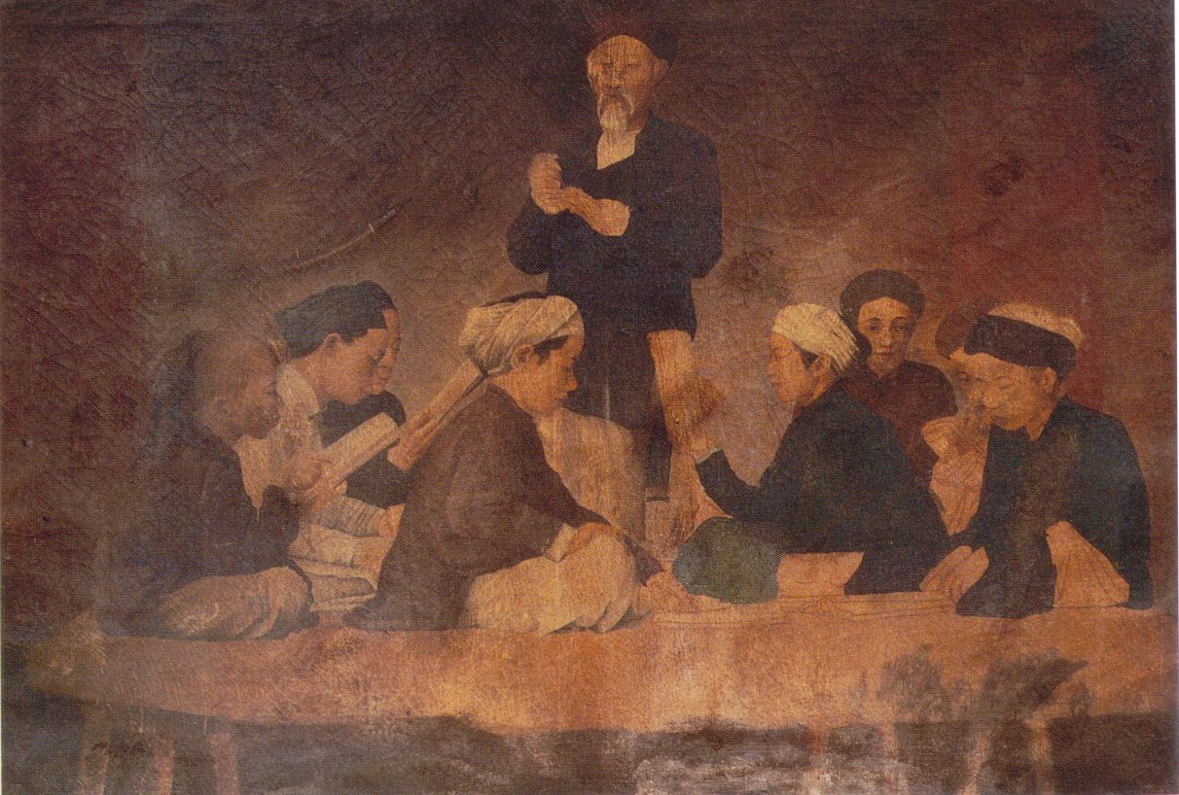


Quan sát Hình 22.1, và trả lời câu hỏi: Mô tả tranh vẽ Bình văn (Lê Văn Miến).
Bình văn (tranh vẽ, Lê Văn Miến (1873 – 1943))
Lớp học của thầy đồ nho vẫn giữ vị trí trọng yếu trong xã hội Việt Nam cuối thế kỉ XIX.

Slide 9
Bình văn là một bức tranh sinh hoạt lấy chủ đề là một buổi bình văn của thầy đồ với tám người học trò nhỏ xung quanh.
Trung tâm bức tranh là thầy đồ đang ngồi trên ghế, tay trái cầm sách, tay phải cầm bút chỉ vào trang sách.
Tám người học trò ngồi phía dưới hướng về phía thầy giáo, phần lớn các em mặc áo dài chít khăn, trừ một em nhỏ còn để tóc trái đào.
Bức tranh Bình văn được coi là tác phẩm có giá trị trong bộ sưu tập tranh cận đại của Bảo tàng Mỹ thuật Việt Nam.

Slide 10


Khai thác thông tin mục 1 SGK tr.88 và trả lời câu hỏi: Vì sao các quan lại, sĩ phu yêu nước đưa ra những đề nghị cải cách?

Slide 11
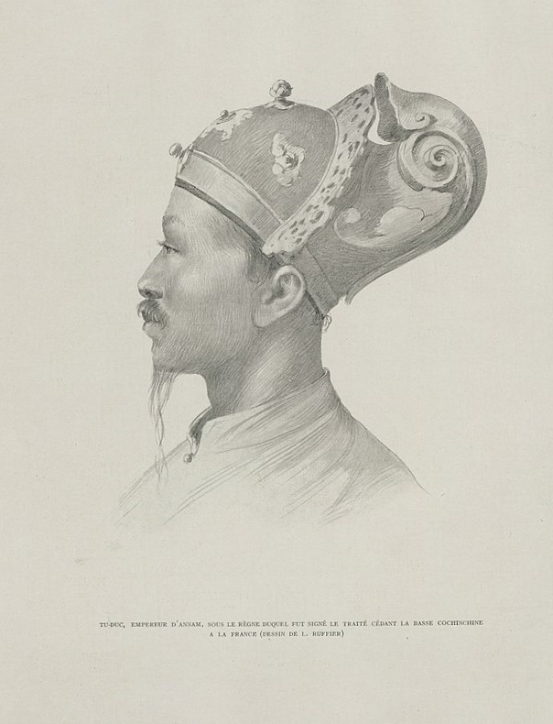
Nửa sau TK XIX, triều Nguyễn
Khủng hoảng nghiêm trọng.
Đất nước suy yếu
Đối phó với thực dân Pháp
Sĩ phu, quan lại thức thời nhận thấy rõ sự bảo thủ của nhà Nguyễn
Họ xây dựng các bản điều trần đề nghị thực hiện cải cách gửi lên triều đình Huế.
Vua Tự Đức

Slide 12

2
NHỮNG ĐỀ NGHỊ CẢI CÁCH Ở
VIỆT NAM VÀO NỬA SAU THẾ KỈ XIX

Slide 13
THẢO LUẬN NHÓM ĐÔI
Khai thác Tư liệu 22.2, thông tin mục 2 SGK tr.89 và trả lời câu hỏi:
1. Trình bày nội dung chính của những đề nghị cải cách ở Việt Nam vào nửa sau thế kỉ XIX.
2. Theo em, các nhà cải cách quan tâm đến những vấn đề nào nhất?
3. Trong bối cảnh đất nước vào cuối thế kỉ XIX, em có đồng ý với những đề xuất đó không?

Slide 14
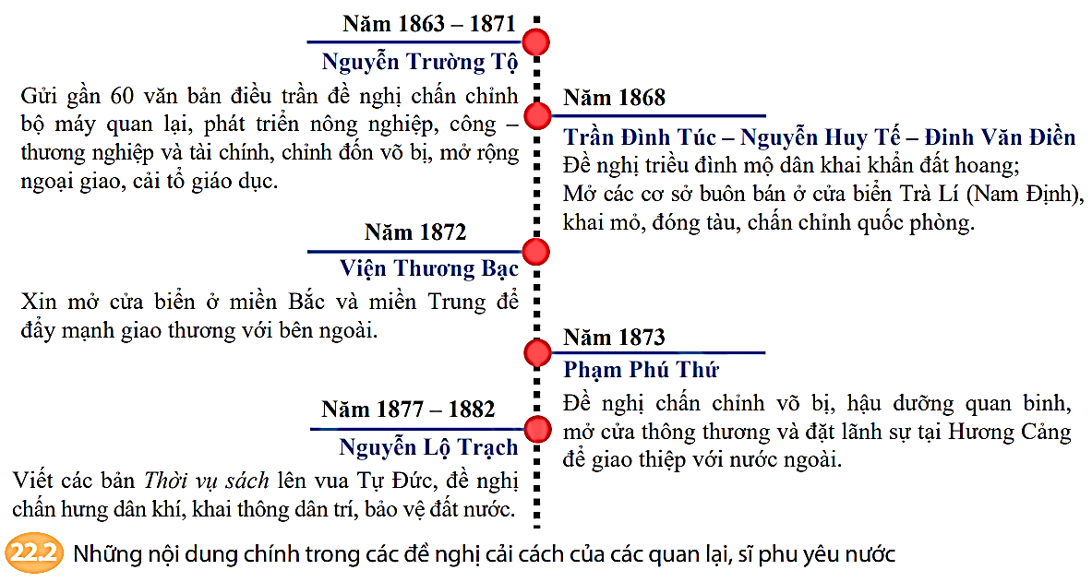

Slide 15
Nội dung đề nghị cải cách
Thời gian | Người đề xuất | Lĩnh vực, nội dung đề nghị cải cách
1863 - 1871 | Nguyễn Trường Tộ | - Chấn chỉnh bộ máy quan lại. - Phát triển nông nghiệp, công – thương nghiệp, tài chính. - Chỉnh đốn võ bị, mở rộng ngoại giao, cải tổ giáo dục,…
1868 | Trần Đình Túc, Nguyễn Huy Tế | - Đề nghị triều đình mộ dân khai khẩn đất hoang
 | Đinh Văn Điền | - Mở các cơ sở buôn bán ở cửa biển Trà Lí (Nam Định). - Khai mỏ, đóng tàu, chấn chỉnh quốc phòng.

Slide 16
Nội dung đề nghị cải cách
Thời gian | Người đề xuất | Lĩnh vực, nội dung đề nghị cải cách
1872 | Viện Thượng bạc | Mở 3 cửa biển (Đà Nẵng, Ba Lạt, Đồ Sơn) ở miền Bắc và miền Trung để đẩy mạnh giao thương với bên ngoài.
1873 | Phạm Phú Thứ | - Chấn chỉnh võ bị, hậu dưỡng quan binh. - Mở cửa thông thương và đặt lãnh sự tại Hương Cảng để giao thiệp với nước ngoài.
1877 - 1882 | Nguyễn Lộ Trạch | - Viết các bản Thời vụ sách lên vua Tự Đức. - Đề nghị chấn hưng dân chí, khai thông dân trí, bảo vệ đất nước.

Slide 17
Đề nghị cải cách nửa sau TK XIX
Kết quả
Ý nghĩa
Vua Tự Đức triển khai cải cách trên một số lĩnh vực nhưng lại thiếu hệ thống và nửa vời.
Cuối TK XIX, tất cả những đề nghị cải cách đều thất bại.
Tạo nên những tiền đề thiết yếu cho sự chuyển biến trong đời sống tư tưởng, văn hóa, xã hội Việt Nam.
Làm dấy lên phong trào Duy tân ở nước ta đầu TK XX.

Slide 18
Nhận xét
Những đề nghị cải cách phải đối mặt với nhiều khó khăn (về chính trị, kinh tế, xã hội), thực dân Pháp ráo riết thực hiện kế hoạch mở rộng việc xâm chiếm trên toàn bộ lãnh thổ Việt Nam.
Đề nghị cải cách đề cập đến nhiều lĩnh vực. Trong đó, đều quan tâm đến vấn đề: mở cửa đất nước, tiếp thu những tiến bộ khoa học kĩ thuật, đổi mới giáo dục.
Yêu cầu cải cách, canh tân đất nước lúc này là bức thiết nhưng triều đình Tự Đức rất bảo thủ, không chịu thực hiện cải cách.

Slide 19
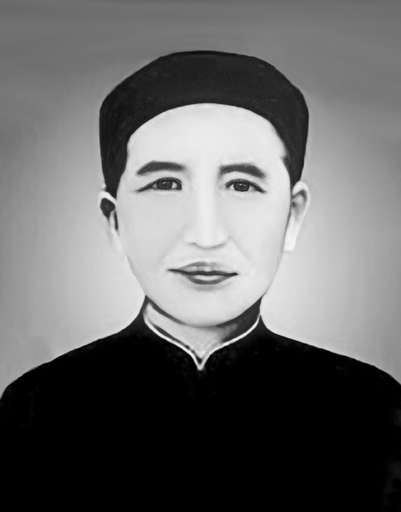
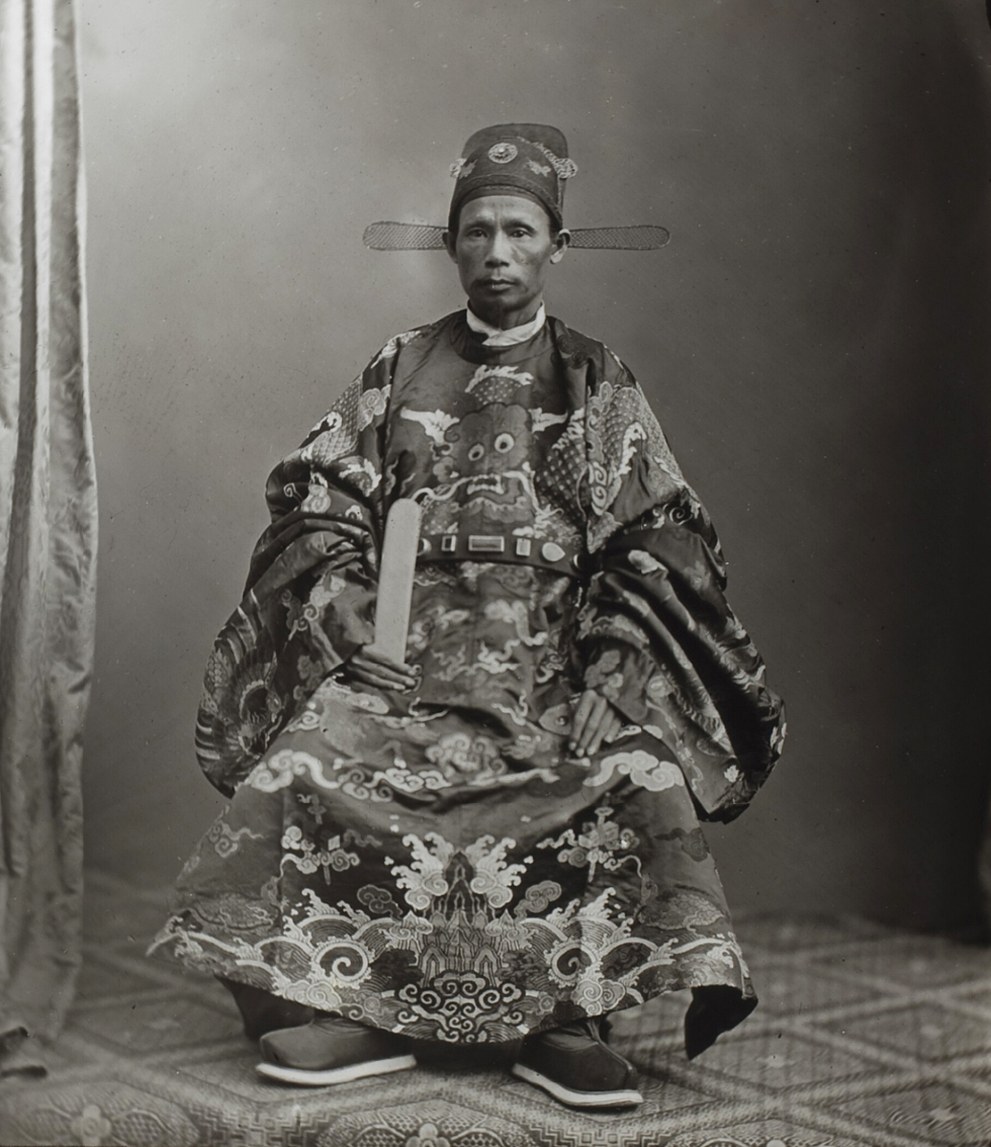
Nguyễn Trường Tộ (1830 – 1871)
Phạm Phú Thứ (1821 – 1882)

Slide 20
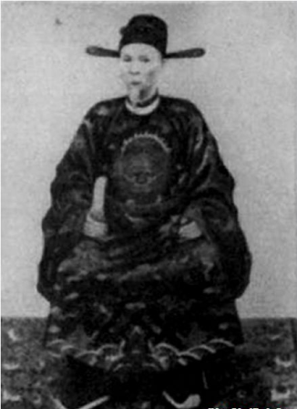
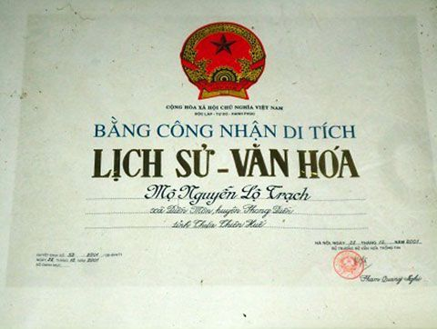
Mộ Nguyễn Lộ Trạch được công nhận Di tích quốc gia ngày 28/12/2001
Trần Đình Túc (1818 – 1899)

Slide 21
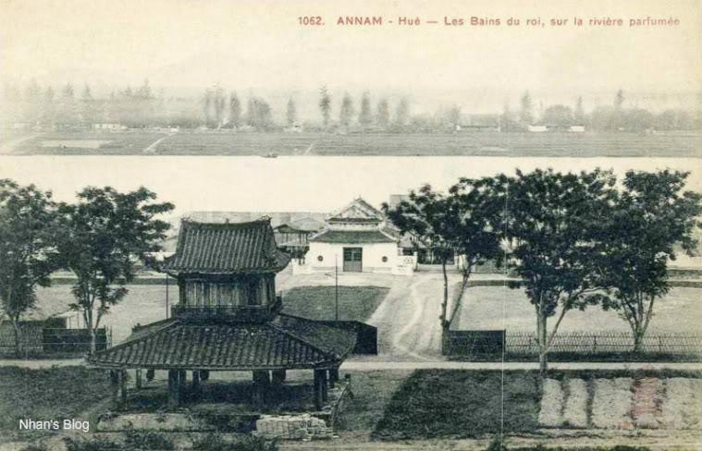
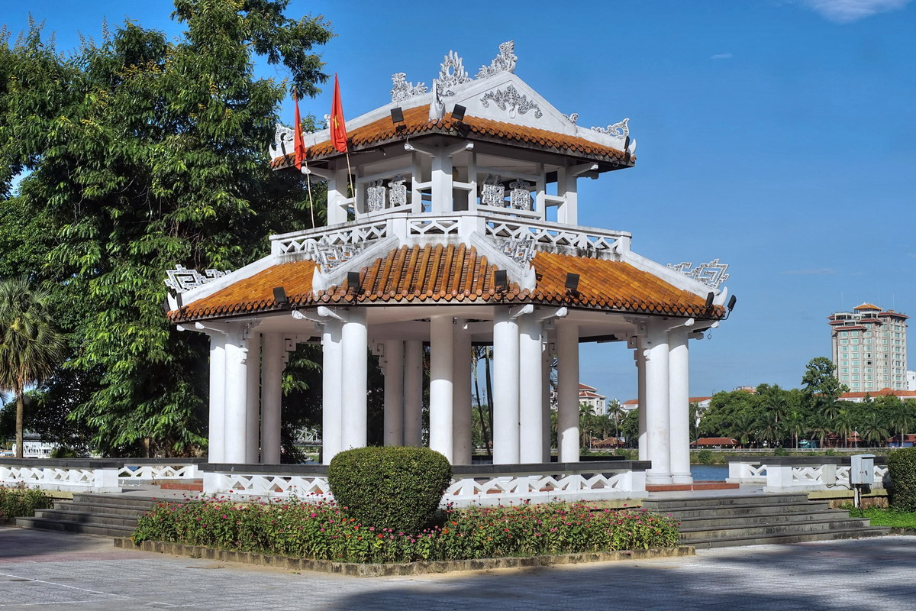
Viện Thương bạc, Huế (xưa)
Viện Thương bạc, Huế (nay)

Slide 22

Theo em, cuộc cải cách nào là nổi bật và toàn diện nhất? Vì sao?
Cải cách của Nguyễn Trường Tộ được coi là cải cách toàn diện nhất.
Về kinh tế:
Khuyên triều đình Huế mở mang nghề nghiệp, giao thương buôn bán, học tập thêm các tiến bộ khoa học kĩ thuật của nước ngoài.
Sửa đổi thuế khóa, đánh thuế nhà giàu nặng hơn nhà nghèo, đánh mạnh vào xa xỉ phẩm.

Slide 23
Về mặt văn hóa, xã hội và giáo dục:
Đề xuất cải cách, sửa đổi chế độ thi cử mở mang việc học hành, thay đổi nội dung giáo dục.
Nâng cao văn hóa của đất nước, coi trọng khoa học, kỹ thuật, nhằm sớm nâng cao đời sống của nhân dân.
Phê phán tình trạng triều đình Huế luộm thuộm, mất vệ sinh, lương bổng cho quan lại ít ỏi.
Sáp nhập các tỉnh, tạo điều kiện tăng lương cho quan lại, nhằm giảm tệ tham nhũng, khuyến khích tính liêm khiết.
Không nên cấm nhân dân dùng đồ đẹp.

Slide 24
Về mặt ngoại giao:
Phân tích cho Triều đình Huế thấy rõ cục diện chính trị trên toàn thế giới lúc bấy giờ.
Khuyên Triều đình nên có quan hệ ngoại giao trực tiếp với Chính phủ Pháp.
Về mặt quân sự:
Khuyên Triều đình cải tổ võ bị, trọng cả võ lẫn văn, ưu ái người lính, biên soạn binh pháp, đào tạo sĩ quan, mua sắm tàu thuyền, vũ khí,…
Vì nhiều lý do khác nhau mà những việc làm này đều không thành, các bản điều trần dần bị Triều đình Huế bỏ qua.

Slide 25
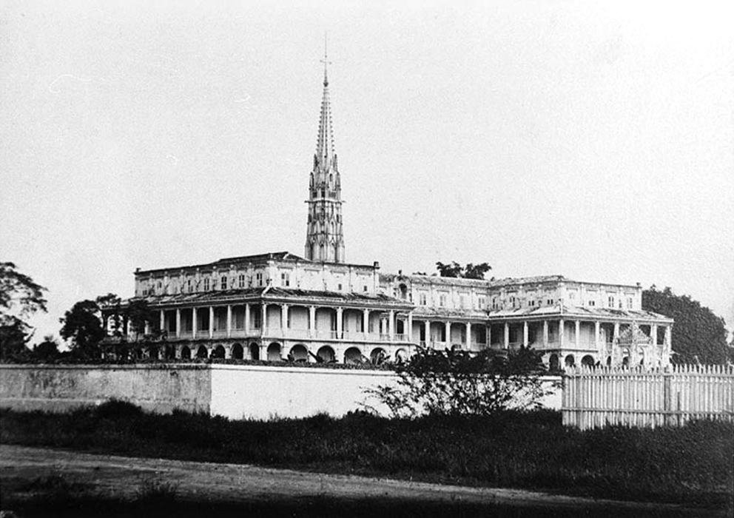
Tu viện Thánh Phaolo, số 4 Tôn Đức Thắng, quận 1, Sài Gòn do Nguyễn Trường Tộ thiết kế

Slide 26

TRÒ CHƠI “AI NHANH HƠN”
Luật chơi: Chia lớp thành 2 đội và thi đua nhau trả lời, khoanh tròn vào đáp án đặt trước câu trả lời đúng. Đội nào trả lời được đúng và nhanh nhất sẽ là đội chiến thắng.

Slide 27
Câu 1: Ý nào dưới đây không đúng khi nói về bối cảnh lịch sử của Triều Nguyễn nửa cuối thế kỉ XIX khi xuất hiện những đề nghị cải cách?
A. Lấy Nho giáo làm trọng.
B. Đóng cửa, “quay lưng” lại với những tiến bộ khoa học kĩ thuật đương thời.
C. Lo đối phó với cuộc xâm lược của thực dân Pháp.
D. Thương nghiệp phát triển, trao đổi, buôn bán với thương nhân nước ngoài được đẩy mạnh.
D. Thương nghiệp phát triển, trao đổi, buôn bán với thương nhân nước ngoài được đẩy mạnh.

Slide 28
Câu 2: Nguyễn Trường Tộ đã gửi đề nghị cải cách lên triều đình với nội dung gì?
A. Đề nghị triều đình mộ dân, khai khẩn đất hoang.
B. Xin mở cửa biển ở miền Bắc, miền Trung để đẩy mạnh giao thương với bên ngoài.
C. Đề nghị chấn chỉnh bộ máy quan lại, phát triển nông nghiệp, công – thương nghiệp, tài chính, chỉnh đốn võ bị, mở rộng ngoại giao, cải tổ giáo dục.
C. Đề nghị chấn chỉnh bộ máy quan lại, phát triển nông nghiệp, công – thương nghiệp, tài chính, chỉnh đốn võ bị, mở rộng ngoại giao, cải tổ giáo dục.
D. Đề nghị chấn hưng dân khí, khai thông dân trí, bảo vệ đất nước.

Slide 29
Câu 3: Cơ quan nào của triều đình nhà Nguyễn đã gửi đề nghị cải cách lên triều đình?
A. Viện Thương Bạc.
A. Viện Thương Bạc.
B. Quốc Sử Quán.
C. Tôn Nhân Phủ.
D. Thống Chính Sử Ty.

Slide 30
Câu 4: Các đề nghị cải cách được thực hiện như thế nào?
A. Triển khai cải cách trên tất cả các lĩnh vực.
B. Không được thực hiện (hoặc chỉ được thực hiện một phần rất nhỏ).
B. Không được thực hiện (hoặc chỉ được thực hiện một phần rất nhỏ).
C. Tất những cải cách đều đạt được kết quả nhất định.
D. Thực hiện trên lĩnh vực văn hóa, giáo dục.

Slide 31
Câu 5: Trong số các đề nghị cải cách của quan lại, sĩ phu thời kì này, đề nghị cải cách của ai được coi là nổi bật và toàn diện nhất?
A. Trần Đình Túc – Nguyễn Huy Tế.
B. Phạm Phú Thứ.
C. Nguyễn Lộ Trạch.
D. Nguyễn Trường Tộ.
D. Nguyễn Trường Tộ.

Slide 32
LUYỆN TẬP
Nhiệm vụ: Hoàn thành bảng thống kê các nhà cải cách ở Việt Nam nửa sau thế kỉ XIX theo mẫu dưới đây vào vở:
Họ tên | Thành phần xã hội | Nội dung đề nghị cải cách

Slide 33
Họ tên | Thành phần xã hội | Nội dung đề nghị cải cách
Nguyễn Trường Tộ | Sĩ phu yêu nước, tiến bộ (ông là người theo Công giáo) | Chấn chỉnh bộ máy quan lại, phát triển nông nghiệp, công thương nghiệp và tài chính, chỉnh đốn võ bị, mở rộng ngoại giao, cải tổ giáo dục.
Trần Đình Túc; Nguyễn Huy Tế; Đinh Văn Điền | Quan lại, sĩ phu yêu nước, tiến bộ. | Mộ dân khai khẩn đất hoang; Mở các cơ sở buôn bán ở cửa biển Trà Lí (Nam Định); Khai mỏ, đóng tàu, chấn chỉnh quốc phòng.
Phạm Phú Thứ | Quan lại trong triều đình nhà Nguyễn | Chấn chỉnh võ bị, hậu dưỡng quan binh; Mở cửa thông thương và đặt lãnh sự tại Hương Cảng để giao thiệp với nước ngoài.
Nguyễn Lộ Trạch | Sĩ phu yêu nước, tiến bộ | Chấn hưng dân khí, khai thông dân trí, bảo vệ đất nước.

Slide 34
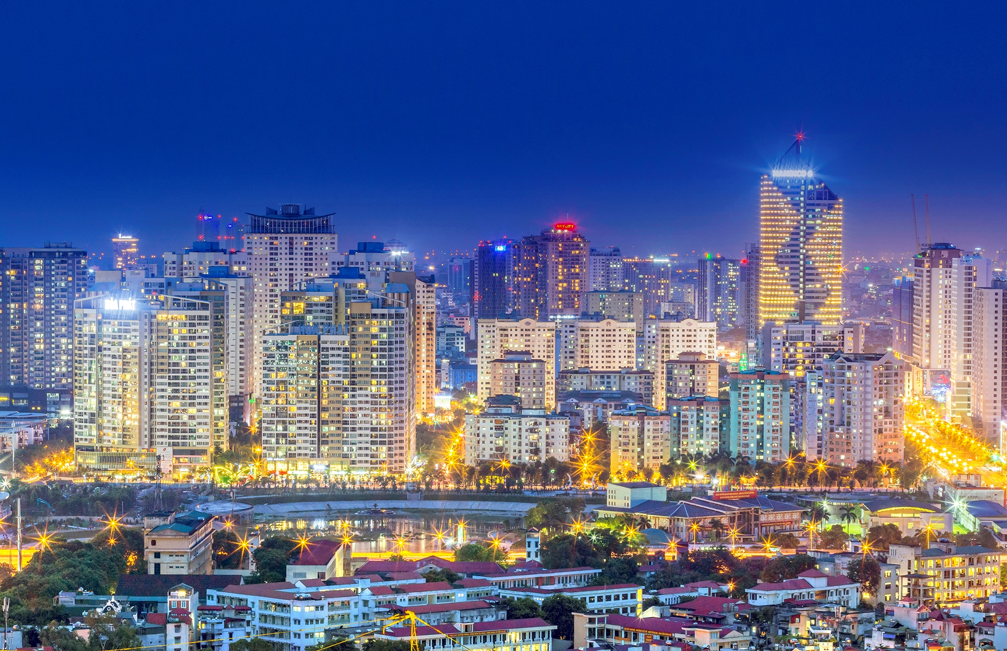
VẬN DỤNG
Nhiệm vụ: Trào lưu cải cách ở Việt Nam cuối thế kỉ XIX để lại những bài học gì cho chúng ta ngày nay?
Bài học: Cải cách là con đường để phát triển đất nước; tăng cường giao lưu, hợp tác với các nước; coi trọng khoa học, kĩ thuật; một đất nước phát triển sẽ bảo vệ được nền độc lập của mình.

Slide 35
HƯỚNG DẪN VỀ NHÀ
Ôn lại kiến thức đã học
Làm bài tập phần Vận dụng và Bài 11 – SBT Lịch sử 11.
Đọc và tìm hiểu trước Bài 23: Việt Nam đầu thế kỉ XX.

Slide 36

CẢM ƠN CÁC EM ĐÃ LẮNG NGHE!

